Slide 1
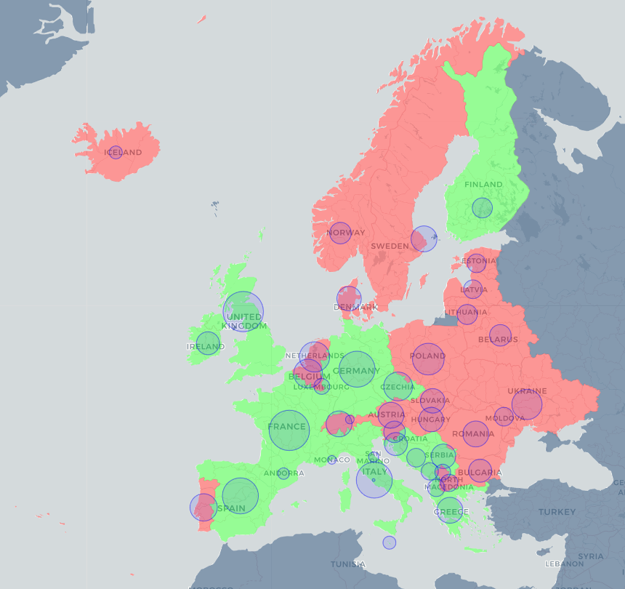
Covid-19 Fallzahlen

Slide 2
GETROFFENE ANNAHMEN

Slide 3
BETRACHTETE LÄNDER
EUROPA
Europa als Kontinent
Mehrheit der Fläche in Europa

Slide 4
ZU BEANTWORTENDE FRAGEN
FALLZAHLEN IN EUROPA
Aufbereitung und Darstellung der Daten
EXPONENTIELLES WACHSTUM
Modellierung des R-Wertes
Exponentielles Wachstum wo R-Wert > 1
VERDOPPELUNGSZEIT
Verdoppelungszeit aufgrund des R-Wertes
UNTERSCHIEDE ZWISCHEN DEN LÄNDERN
Korrelation der R-Werte der Länder

Slide 5
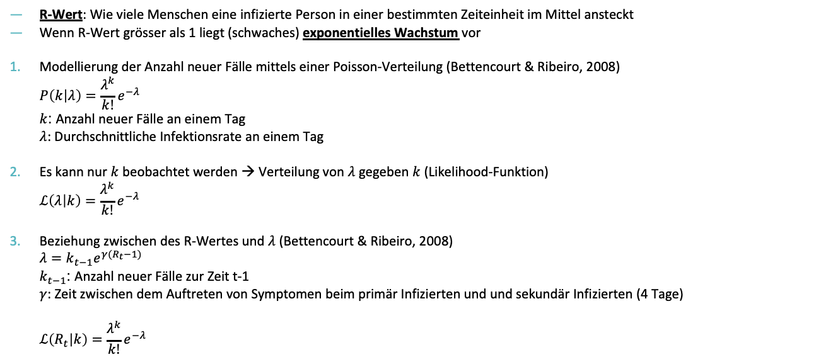
MODELLIERUNG DES R-WERTES
R-Wert: Wie viele Menschen eine infizierte Person in einer bestimmten Zeiteinheit im Mittel ansteckt
Wenn R-Wert grösser als 1 liegt (schwaches) exponentielles Wachstum vor
Modellierung der Anzahl neuer Fälle mittels einer Poisson-Verteilung (Bettencourt & Ribeiro, 2008) $P\left(k | λ\right)=\frac{λ^{k}}{k!}e^{−λ}$ $k$: Anzahl neuer Fälle an einem Tag $λ$: Durchschnittliche Infektionsrate an einem Tag
Es kann nur $k$ beobachtet werden → Verteilung von $λ$ gegeben $k$ (Likelihood-Funktion) $ℒ\left(λ | k\right)=\frac{λ^{k}}{k!}e^{−λ}$
Beziehung zwischen des R-Wertes und $λ$ (Bettencourt & Ribeiro, 2008) $λ=k_{t−1}e^{γ(R_{t}−1)}$ $k_{t−1}$: Anzahl neuer Fälle zur Zeit t-1 $γ$: Zeit zwischen dem Auftreten von Symptomen beim primär Infizierten und und sekundär Infizierten (4 Tage) $ℒ\left(R_{t} | k\right)=\frac{λ^{k}}{k!}e^{−λ}$

Slide 6
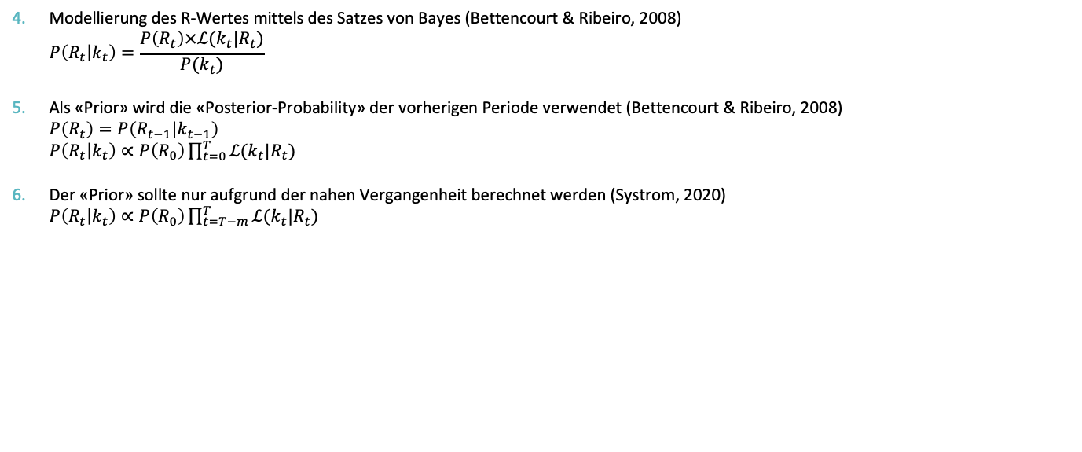
MODELLIERUNG DES R-WERTES
Modellierung des R-Wertes mittels des Satzes von Bayes (Bettencourt & Ribeiro, 2008) $P\left(R_{t} | k_{t}\right)=\frac{P\left(R_{t}\right)×ℒ(k_{t}|R_{t})}{P(k_{t})}$
Als «Prior» wird die «Posterior-Probability» der vorherigen Periode verwendet (Bettencourt & Ribeiro, 2008) $P\left(R_{t}\right)=P\left(R_{t−1} | k_{t−1}\right)$ $P\left(R_{t} | k_{t}\right)∝P\left(R_{0}\right)\prod_{t=0}^{T}{ℒ(k_{t}|R_{t})}$
Der «Prior» sollte nur aufgrund der nahen Vergangenheit berechnet werden (Systrom, 2020) $P\left(R_{t} | k_{t}\right)∝P\left(R_{0}\right)\prod_{t=T−m}^{T}{ℒ(k_{t}|R_{t})}$

Slide 7
Quellcode

Slide 8
Resultate

Slide 9
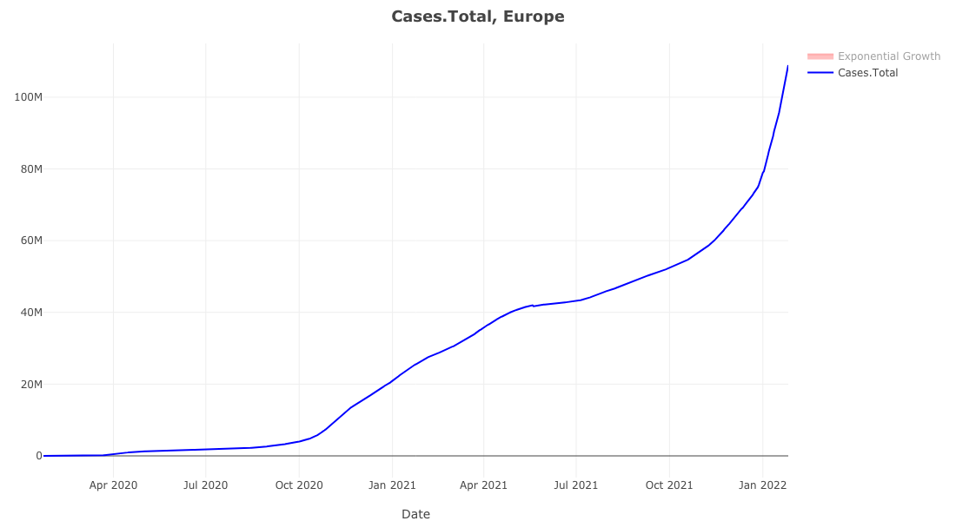
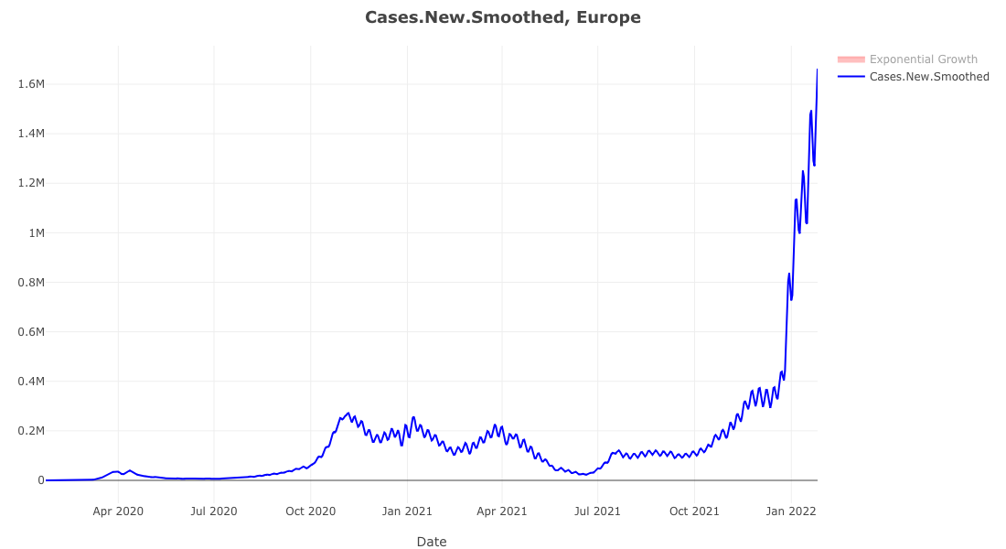
Fallzahlen in Europa
5 Wellen
Omikron-Welle am grössten

Slide 10
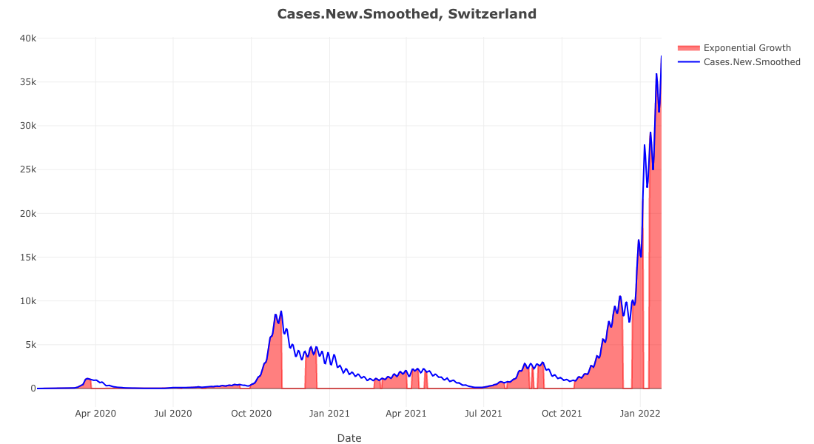
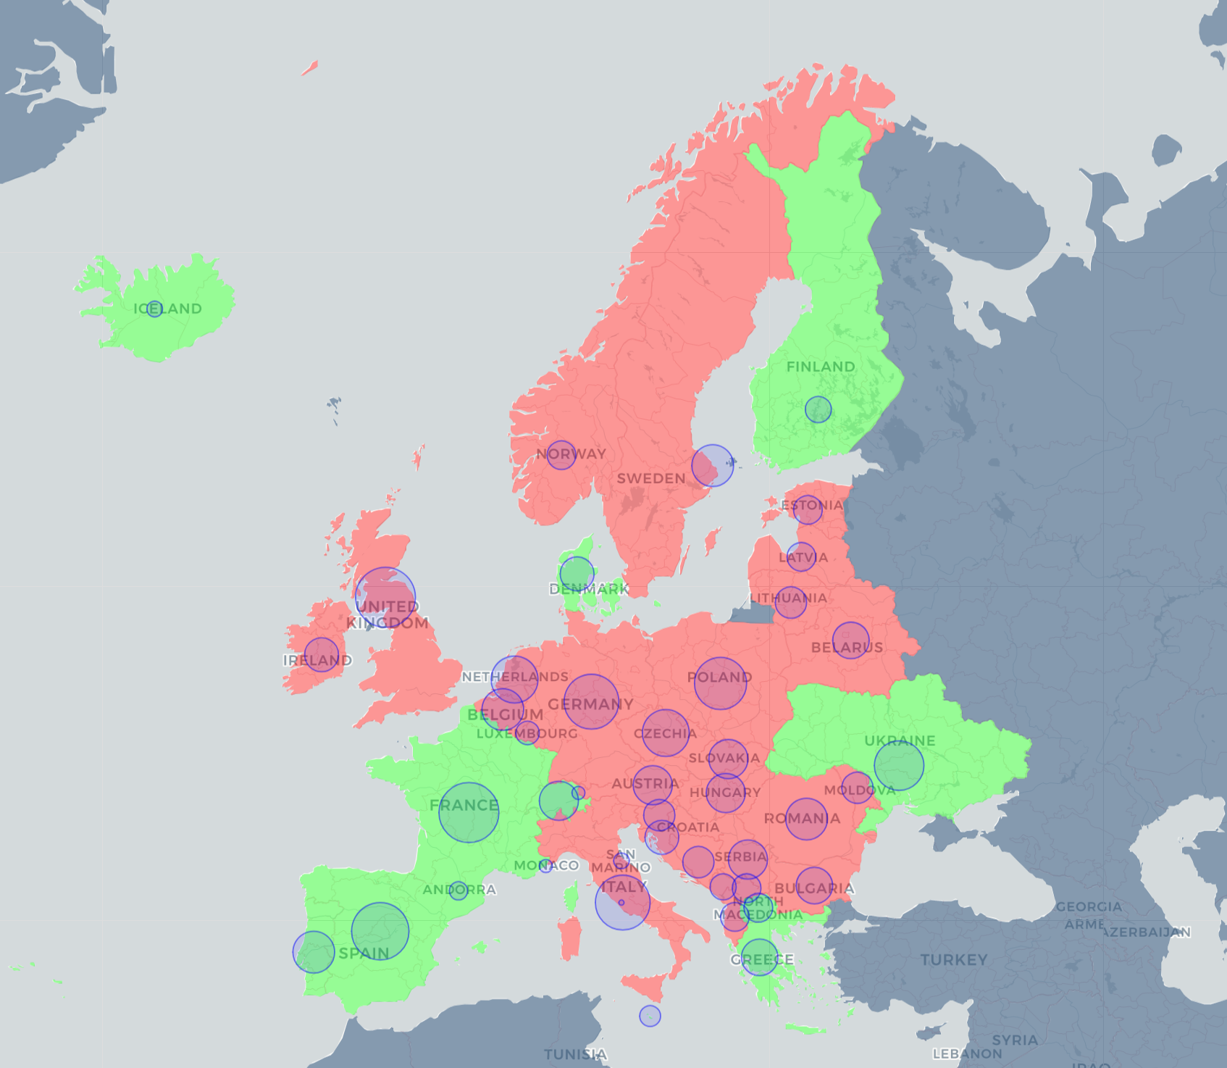
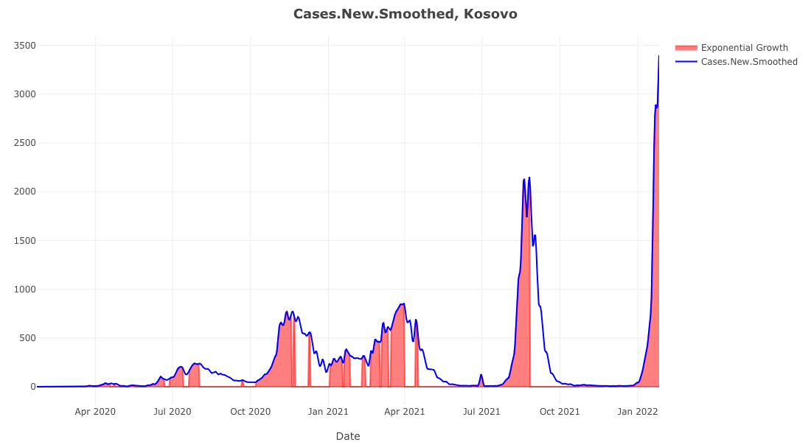
Exponentielles Wachstum
Geographisch nahe Länder scheinen eine ähnliche Entwicklung des R-Wertes aufzuweisen

Slide 11
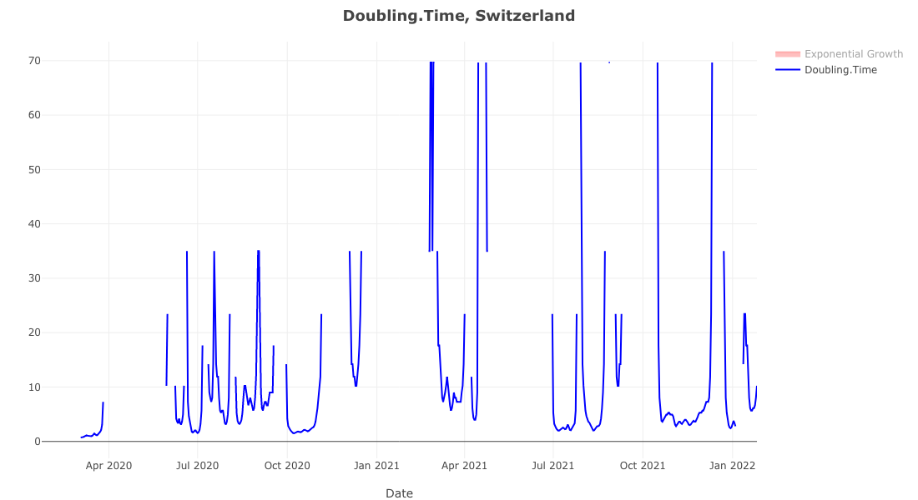
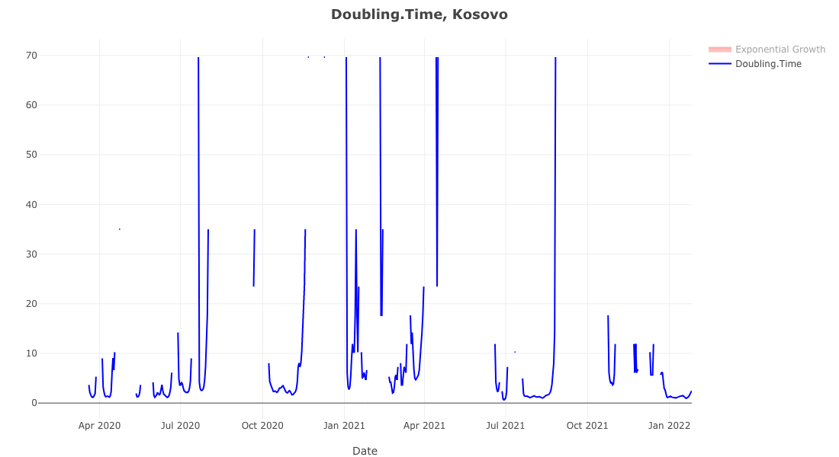

Verdoppelungszeit
Verdoppelungszeit entspricht ungeformtem R-Wert $t=\frac{ln⁡(2)}{ln⁡(R_{t})}$

Slide 12
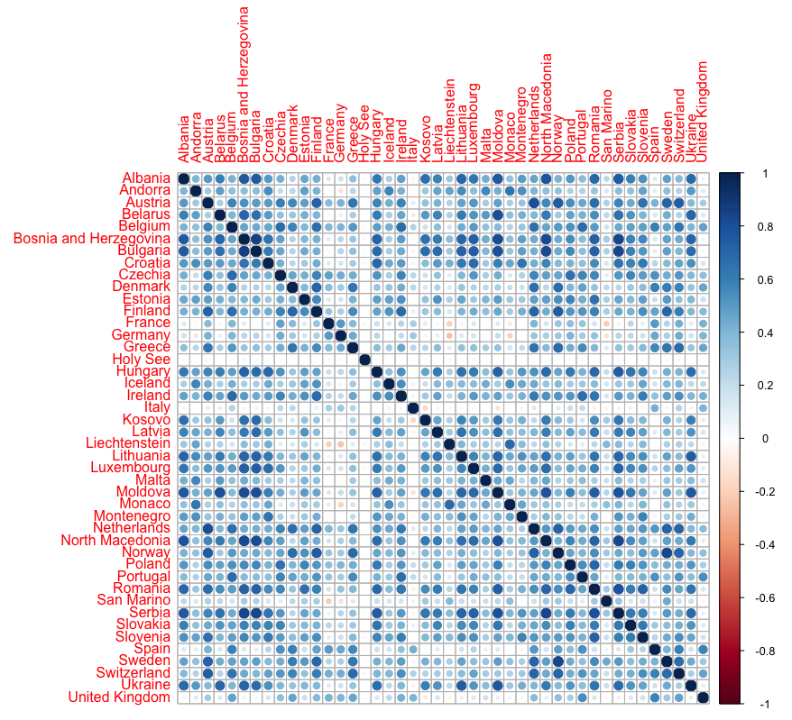
Unterschiede und Gemeinsamkeiten zwischen den Ländern
Lineare Abhängigkeit der R-Werte zwischen den Ländern
Korrelation ist mehrheitlich stark positiv

Slide 13
DANKE

